Slide 1

半监督分类学习
Semi-supervised classification learning
计算机学院、软件学院、网络空间安全学院
江苏省大数据安全与智能处理重点实验室
汪云云

Slide 2
01
半监督分类简介
02
学习方法
^{目录}
03
学习原理
^{CONTENT}
04
研究挑战
05
相关工作

Slide 3
PPT模板下载：www.1ppt.com/moban/ 行业PPT模板：www.1ppt.com/hangye/
节日PPT模板：www.1ppt.com/jieri/ PPT素材下载：www.1ppt.com/sucai/
PPT背景图片：www.1ppt.com/beijing/ PPT图表下载：www.1ppt.com/tubiao/
优秀PPT下载：www.1ppt.com/xiazai/ PPT教程： www.1ppt.com/powerpoint/
Word教程： www.1ppt.com/word/ Excel教程：www.1ppt.com/excel/
资料下载：www.1ppt.com/ziliao/ PPT课件下载：www.1ppt.com/kejian/
范文下载：www.1ppt.com/fanwen/ 试卷下载：www.1ppt.com/shiti/
教案下载：www.1ppt.com/jiaoan/ PPT论坛：www.1ppt.cn
计算机学院、软件学院、网络空间安全学院
1
INTRODUCTION OF
SEMI-SUPERVISED CLASSIFICATION
半监督分类简介

Slide 4
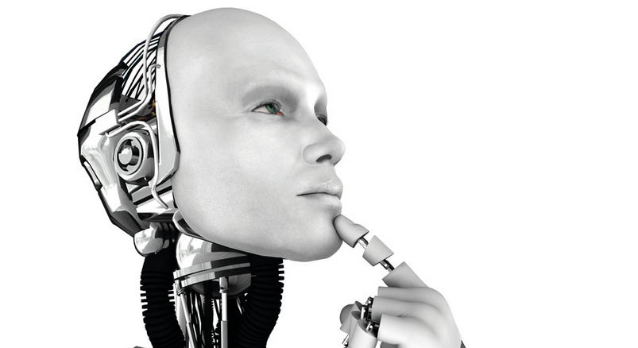

1
简介
机器学习
计算机学院、软件学院、网络空间安全学院
机器学习方法是人工智能的核心，指计算机利用已有的数据，得出某种模型，并利用此模型预测未来数据的一种方法。

Slide 5
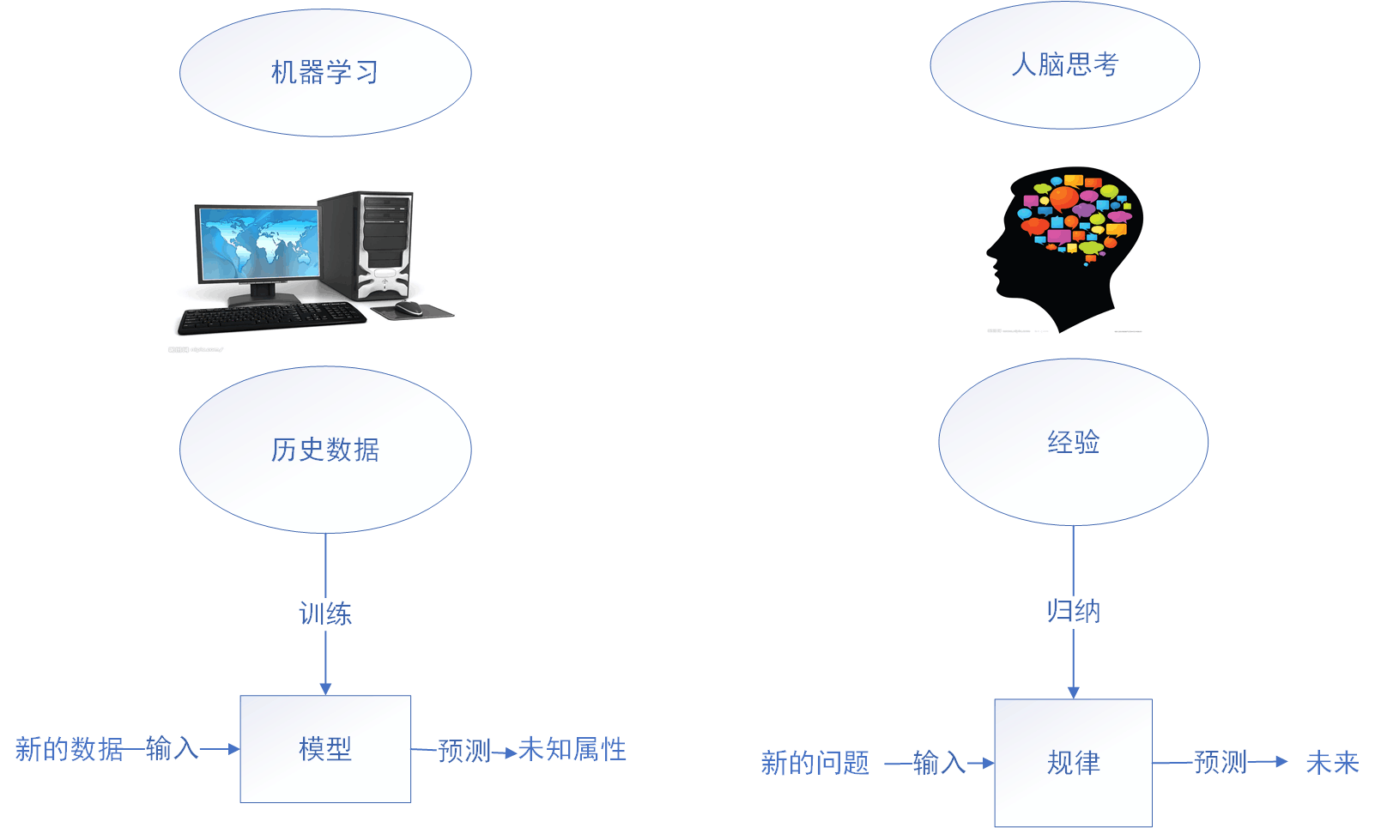
1
简介
机器学习
计算机学院、软件学院、网络空间安全学院

Slide 6
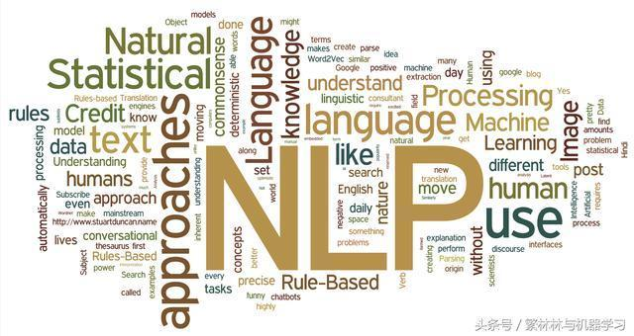

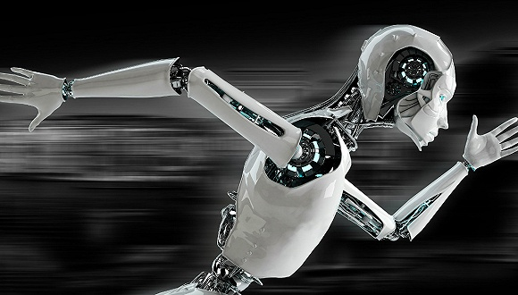

1
简介
机器学习应用
计算机学院、软件学院、网络空间安全学院

Slide 7
1
简介
INTRODUCTION OF SSC
计算机学院、软件学院、网络空间安全学院
分类学习过程
训练数据
训练
学习模型
预测
新数据
色泽 | 根蒂 | 敲声 | 好瓜
青绿 | 蜷缩 | 浊想 | 是
乌黑 | 蜷缩 | 浊想 | 是
青绿 | 硬挺 | 清脆 | 否
乌黑 | 稍卷 | 沉闷 | 否
决策树、神经网络、支持向量机等
青绿 | 稍卷 | 沉闷 | ？
类标号

Slide 8

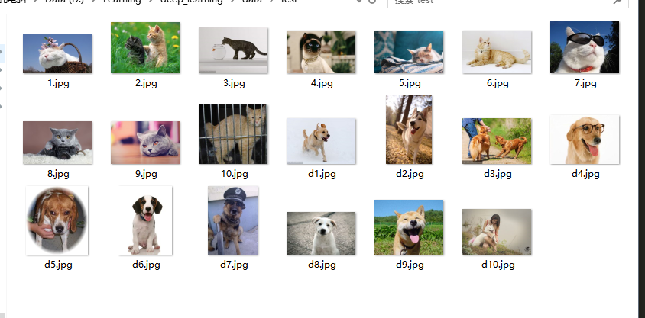
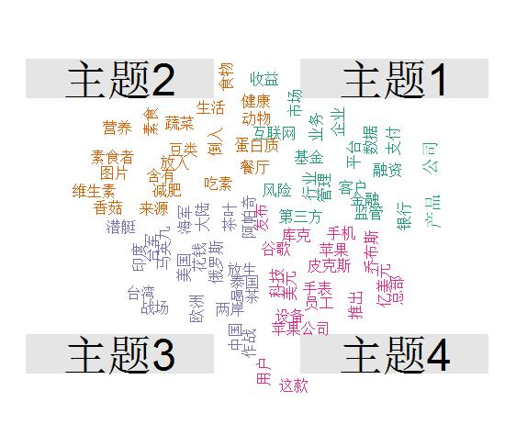
1
简介
INTRODUCTION OF SSC
计算机学院、软件学院、网络空间安全学院
征信评估
图像分类
分类应用
文本分类

Slide 9
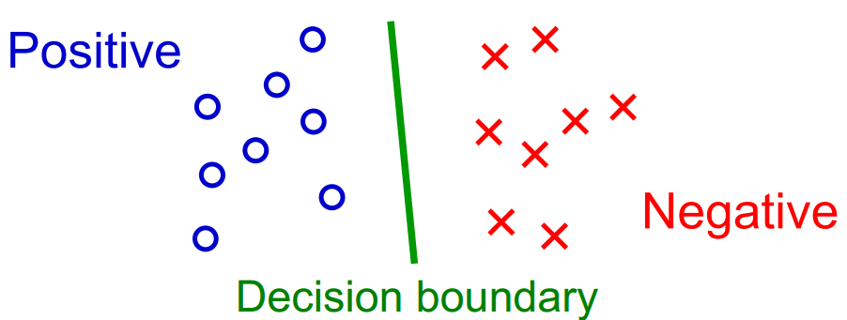

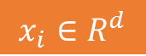
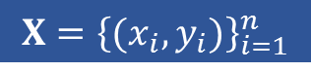
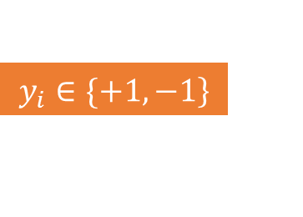
1
简介
INTRODUCTION OF SSC
计算机学院、软件学院、网络空间安全学院
色泽 | 根 | 敲声 | 好瓜
青绿 | 蜷缩 | 浊想 | 是
乌黑 | 蜷缩 | 浊想 | 是
青绿 | 硬挺 | 清脆 | 否
乌黑 | 稍卷 | 沉闷 | 否
监督分类学习
$$X={\left\{(x_{i},y_{i})\right\}}_{i=1}^{n}$$
$$x_{i}∈R^{d}$$
$$\left.y_{i}∈\{+1,−1\right\}$$
寻找分类函数 f(x)
在传统的分类学习中，每个数据样本都给定类标号指导分类学习，因此称为监督型分类学习（supervised classification）。

Slide 10

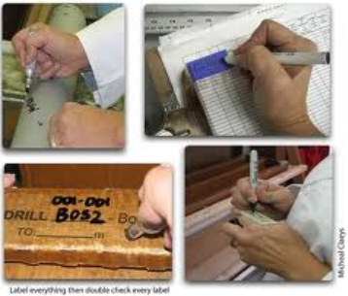

1
简介
INTRODUCTION OF SSC
计算机学院、软件学院、网络空间安全学院
收集数据样本容易，但获得样本类别标号相对困难
疾病诊断
药物检测
图像分类
。。。
获得样本标号需要人力、物力、财力。
BIG DATA
如何利用无标号样本？

Slide 11
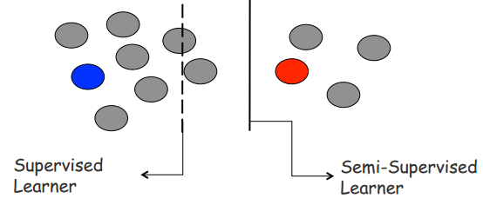
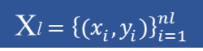


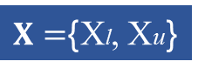
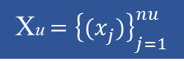
1
简介
INTRODUCTION OF SSC
计算机学院、软件学院、网络空间安全学院
半监督分类(semi-supervised classification)：同时利用大量无标号样本和少量标号样本进行分类学习，以获得比仅利用标号样本的监督分类学习更好的分类性能。
$X=${Xl, Xu}
$$\text{X}\text{l}={\left\{(x_{i},y_{i})\right\}}_{i=1}^{nl}$$
$$\text{X}\text{u}={\left\{(x_{j})\right\}}_{j=1}^{nu}$$
$$x_{i}∈R^{d}$$
$$\left.y_{i}∈\{+1,−1\right\}$$
综述论文或书籍：
O. Chapelle et al. Semi-supervised learning. MIT Press Cambridge, 2006.
X. Zhu and A. Goldberg. Introduction to semi-supervised learning. Morgan & Claypool Publishers, 2009.
Z.-H. Zhou and M. Li. Semi-supervised learning by disagreement. Knowledge and Information Systems, 24(3):415–439, 2010.
Z.-H. Zhou. Disagreement-based semi-supervised learning. Acta Automatica Sinica. Invited Survey. Nov. 2013.

Slide 12
1
简介
INTRODUCTION OF SSC
计算机学院、软件学院、网络空间安全学院
+
_
+
_
+
_
+
_
+
_
+
_
Labeled data only
Labeled and unlabeled data

Slide 13
计算机学院、软件学院、网络空间安全学院
2
学习方法
METHODS

Slide 14
2
学习方法
METHODS
计算机学院、软件学院、网络空间安全学院
现有半监督分类方法可大致分为四大类：
生成式（generative）方法
大间隔半监督分类方法
基于图的半监督分类方法
协同训练（co-training）方法

Slide 15
2
学习方法
METHODS
计算机学院、软件学院、网络空间安全学院
现有半监督分类方法可大致分为四大类：
生成式（generative）方法
大间隔半监督分类方法
基于图的半监督分类方法
协同训练（co-training）方法

Slide 16
2
学习方法
生成式方法
计算机学院、软件学院、网络空间安全学院
生成式方法
假设有标记和未标记数据由同一概率模型生成，以生成式模型作为分类器，利用期望最大化(Expectation-Maximization，EM)算法估计模型参数以及样本属于每类的概率。
混合高斯模型 (mixture Gaussian model)，朴素贝叶斯模型 (naïve Bayes model)等。
Shahshahani, B. & Landgrebe, D. (1994). The effect of unlabeled samples in reducing the small sample size problem and mitigating the hughes phenomenon. IEEE Transactions on Geoscience and Remote Sensing, 32(5): 1087-1095.
Nigam, K., McCallum, A. K., Thrun, S. & Mitchell, T. (2000). Text classification from labeled and unlabeled documents using EM. Machine Learning, 39(2):103-134.

Slide 17
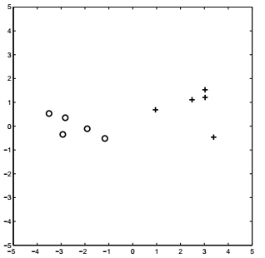
2
学习方法
生成式方法
计算机学院、软件学院、网络空间安全学院
高斯分布

Slide 18
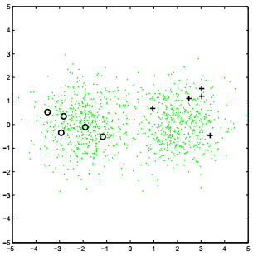
2
学习方法
生成式方法
计算机学院、软件学院、网络空间安全学院

Slide 19

2
学习方法
生成式方法
计算机学院、软件学院、网络空间安全学院
模型假定，高斯 or 贝叶斯？
若模型假定错误，利用无标记样本将导致性能损失。
F. Cozman and I. Cohen. Unlabeled data can degrade classification performance of generative classifiers. In Proceedings of The 15th International Florida Artificial Intelligence Society Conference, Pensacola, Florida, United States, 327-331, 2002
T. Yang and C.E. Priebe. The Effect of Model Misspecification on Semisupervised Classification. IEEE Transactions on Pattern Analysis and Machine Intelligence, 33 (10): 2093 - 2103, 2011

Slide 20
2
学习方法
METHODS
计算机学院、软件学院、网络空间安全学院
现有半监督分类方法可大致分为四大类：
生成式（generative）方法
大间隔半监督分类方法
基于图的半监督分类方法
协同训练（co-training）方法

Slide 21
2
学习方法
大间隔方法
计算机学院、软件学院、网络空间安全学院
基于支持向量机的大间隔半监督分类方法
最大化所有样本的类间间隔，从而引导分类边界穿越数据分布的低密度区域。
直传SVM (Transductive SVM, TSVM)、半监督SVM (Semi-Supervised Support Vector Machine, S3VM)等。
Bennett, K.P., & Demiriz, A. (1999). Semi-supervised support vector machines. In Kearns, M. J., Solla, S. A. & Cohn, D. A. editors, Advances in Neural Information Processing Systems 11, MIT Press, Cambridge, MA. 368-374.
Joachims, T. (1999). Transductive inference for text classification using support vector machines. In: Proceedings of the 16th International Conference on Machine Learning, Bled, Slovenia, 200-209.

Slide 22
2
学习方法
SVM
计算机学院、软件学院、网络空间安全学院
最大化有标记样本上的类间间隔

Slide 23
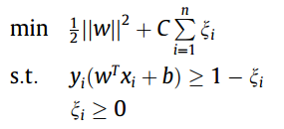
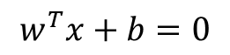
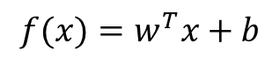
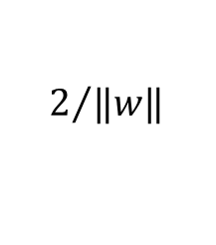
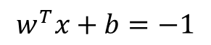
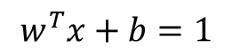
2
学习方法
SVM
计算机学院、软件学院、网络空间安全学院
分类函数
$$f(x)=w^{T}x+b$$
优化目标
$$w^{T}x+b=1$$
$$w^{T}x+b=0$$
$$w^{T}x+b=−1$$
$$2/{‖w‖}$$

Slide 24
2
学习方法
SVM
计算机学院、软件学院、网络空间安全学院
最大化有标记样本上的类间间隔

Slide 25
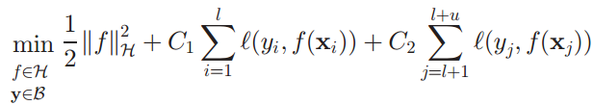
2
学习方法
半监督SVM
计算机学院、软件学院、网络空间安全学院
最大化有标记样本上的类间间隔
最大化所有样本上的类间间隔
优化目标
无标号样本
分类损失
半监督S3VM [Joachims, ICML99]工作获得ICML’09十年最佳论文奖

Slide 26
2
学习方法
半监督S3VM
计算机学院、软件学院、网络空间安全学院
S3VM同时寻找分类函数和无标记样本类别标号，优化目标非凸。
如何求解？
O. Chapelle, V. Sindhwani, and S. S. Keerthi. Optimization techniques for semi-supervised support vector machines. Journal of Machine Learning Research, 9:203–233, 2008
O. Chapelle, M. Chi, and A. Zien. A continuation method for semi-supervised SVMs. In Proceedings of the 23rd International Conference on Machine Learning, pages 185–192, Pittsburgh, PA, 2006
O. Chapelle, V. Sindhwani, and S. S. Keerthi. Branch and bound for semi-supervised support vector machines. In B. Scholkopf, J. Platt, and T. Hoffman, editors, ¨ Advances in Neural Information Processing Systems 19, pages 217–224. MIT Press, Cambridge, MA, 2007
Y.-F. Li, J.T. Kwok, and Z.-H. Zhou. Semi-supervised learning using label mean. In Proceedings of the 26th International Conference on Machine Learning, pages 633–640, Montreal, Canada, 2009

Slide 27
2
学习方法
METHODS
计算机学院、软件学院、网络空间安全学院
现有半监督分类方法可大致分为四大类：
生成式（generative）方法
大间隔半监督分类方法
基于图的半监督分类方法
协同训练（co-training）方法

Slide 28
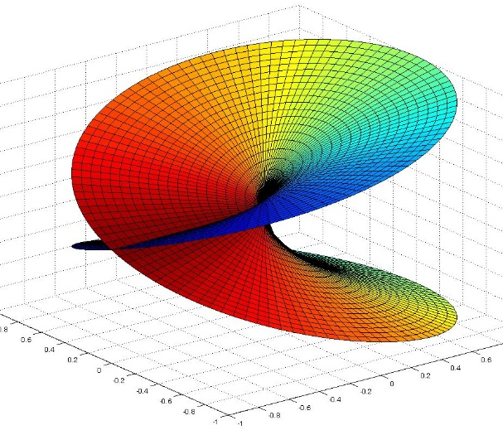
2
学习方法
基于图的方法
计算机学院、软件学院、网络空间安全学院
基于图的半监督分类方法
基于有标记和未标记数据间的相似性构建一个流形结构图，然后利用结构图和有标记样本的类别标号获取无标样本的类别标号。
mincut、harmonic和流形正则化（Manifold Regularization）等。
X Zhu ， Z Ghahramani ， J Lafferty (2003). Semi-supervised learning using Gaussian fields and harmonic functions. Twentieth International Conference on International Conference on Machine Learning, Washington, DC, USA, 912-919
Wang, F., & Zhang, C. (2006). Label propagation through linear neighborhoods. In: Proceedings of the 23rd International Conference on Machine Learning, Pittsburgh, PA, 985-992.
Belkin, M., Niyogi, P., & Sindhwani, V. (2006). Manifold regularization: A geometric framework for learning from labeled and unlabeled examples. Journal of Machine Learning Research, 7: 2399-2434.

Slide 29
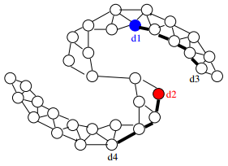
2
学习方法
基于图的方法
计算机学院、软件学院、网络空间安全学院
+
-
在所有样本上构造一个流形结构图，图结点代表数据样本，边权刻画样本之间的相似性或距离。
假设在图上相似的样本可能共享相同的类标号。
推断无标号样本的类标号。
?

Slide 30
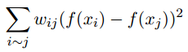
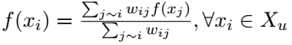
2
学习方法
harmonic
计算机学院、软件学院、网络空间安全学院
最小化能量函数
流形图边权
min
设置 f(xi)=yi, i=1…nl, f(xj) 为任意值，j=1…nu
重复更新 f(xj) 直至收敛
基于图的半监督分类方法[Zhu et al., ICML03]工作获得ICML’13十年最佳论文奖

Slide 31
2
学习方法
基于图的方法
计算机学院、软件学院、网络空间安全学院
流形结构图的构建，K近邻？热核权？
Yu-Feng Li, Shao-Bo Wang, Zhi-Hua Zhou. Graph quality judgement: A large margin expedition. In: Proceedings of the 25th International Joint Conference on Artificial Intelligence (IJCAI'16), New York, NY, 2016, pp.1725-1731

Slide 32
2
学习方法
METHODS
计算机学院、软件学院、网络空间安全学院
现有半监督分类方法可大致分为四大类：
生成式（generative）方法
大间隔半监督分类方法
基于图的半监督分类方法
协同训练（co-training）方法

Slide 33
2
学习方法
协同训练方法
计算机学院、软件学院、网络空间安全学院
协同训练（co-training）方法
利用两个或多个分类器，在学习过程中，各分类器挑选若干置信度高的无标号样本进行相互标记，然后更新分类模型。
Co-EM、 Tri-training等。
Nigam, K. & Ghani, R. (2000). Analyzing the effectiveness and applicability of co-training. In: Proceedings of the 9th ACM International Conference on Information and Knowledge Management, Mclean, VA, 86-93.
Zhou, Z.-H., & Li, M. (2005). Tri-training: Exploiting unlabeled data using three classifiers. IEEE Transactions on Knowledge and Data Engineering, 17(11):1529-1541.

Slide 34
2
学习方法
协同训练方法
计算机学院、软件学院、网络空间安全学院
Allow C1 to label
Some instances
Iteration: t
Iteration: t+1
+
C1: A
Classifier
trained
on view 1
+
Add self-labeled
instances to the pool
of training data
……
C2: A
Classifier
trained
on view 2
-
-
Allow C2 to label
Some instances

Slide 35
计算机学院、软件学院、网络空间安全学院
3
学习原理
PRINCIPLES

Slide 36
3
学习原理
PRINCIPLES
计算机学院、软件学院、网络空间安全学院
半监督分类利用无标号样本帮助提升学习性能
试图挖掘隐藏在无标号样本中的数据分布信息，并利用该信息指导分类；
为挖掘数据分布信息，必须采用某种数据分布假设；
最常用的数据分布假设为聚类假设(cluster assumption)和流形假设(manifold assumption)。

Slide 37
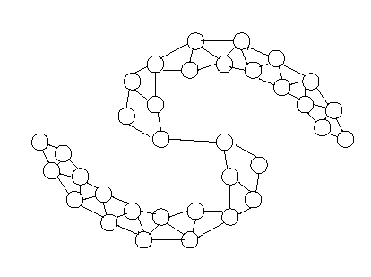
3
学习原理
PRINCIPLES
计算机学院、软件学院、网络空间安全学院
Cluster Assumption
Manifold Assumption
?

Slide 38
数据分布假设
3
学习原理
PRINCIPLES
计算机学院、软件学院、网络空间安全学院
聚类假设
假定属于同一聚类的样本有较大可能共享相同的类标号。
等价表述：分类边界应穿越数据分布的低密度区域，从而使聚类内（高密度区域中）样本被划分在分类边界两侧，也被称为低密度分割假设 (low-density separation assumption)。
流形假设
假定数据分布在一低维流形上，流形结构可由一无向图表示，图中结点代表样本，边权代表样本间相似性。在流形结构上相似的样本具有相似类标号。

Slide 39
3
学习原理
PRINCIPLES
计算机学院、软件学院、网络空间安全学院
大部分现有的半监督分类方法都直接或间接地利用了上述两种假设：
生成式方法：直接采用聚类假设
基于支持向量机的方法：直接采用低密度分割假设
基于图的方法：直接采用流形假设
协同训练方法：间接利用聚类或流形假设

Slide 40
计算机学院、软件学院、网络空间安全学院
4
研究挑战
CHALLENGE

Slide 41


4
研究挑战
安全半监督学习
计算机学院、软件学院、网络空间安全学院
有标号数据
监督学习
分类精度80%
半监督学习
分类精度85%
无标号数据
半监督学习
分类精度78%
有时，同时利用无标号样本进行半监督分类学习不会带来性能提升，甚至可能造成性能下降。------------不安全半监督分类学习（unsafe semi-supervised classification）

Slide 42
4
研究挑战
安全半监督分类学习
计算机学院、软件学院、网络空间安全学院
如何实现安全半监督分类学习，使利用无标号样本不会造成性能的显著下降？
Yu-Feng Li and Zhi-Hua Zhou. Improving semi-supervised support vector machines through unlabeled instances selection. In: Proceedings of the 25th AAAI Conference on Artificial Intelligence (AAAI'11), San Francisco, CA, 2011, pp.386-391.
Yunyun Wang and Songcan Chen. Safety-Aware Semi-Supervised Classification. IEEE Trans. Neural Netw. Learning Syst. 24(11): 1763-1772 (2013)
Yu-Feng Li and Zhi-Hua Zhou. Towards making unlabeled data never hurt. IEEE Transactions on Pattern Analysis and Machine Intelligence, 37(1):175-188, 2015

Slide 43
4
研究挑战
S3VM_US
计算机学院、软件学院、网络空间安全学院
导致不安全半监督分类原因
部分无标号样本不可靠
对无标号样本进行选择
1. 训练SVM和S3VM，选择分类结果不一致的无标号样本集S
3. 分别计算SVM、S3VM与层次聚类分类结果间的一致性
4. 依据一致性结果对无标号样本的分类结果进行选择
2. 对S中样本进行层次聚类
Yu-Feng Li and Zhi-Hua Zhou. Improving semi-supervised support vector machines through unlabeled instances selection. In: Proceedings of the 25th AAAI Conference on Artificial Intelligence (AAAI'11), San Francisco, CA, 2011, pp.386-391.

Slide 44
4
研究挑战
SA-SSCCM
计算机学院、软件学院、网络空间安全学院
监督分类
有标号样本
有标号+无标号样本
半监督分类
如何平衡？
Yunyun Wang, Songcan Chen. Safety-Aware Semi-Supervised Classification. IEEE Trans. Neural Netw. Learning Syst. 24(11): 1763-1772 (2013)

Slide 45
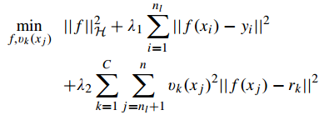
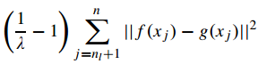
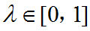
4
研究挑战
SA-SSCCM
计算机学院、软件学院、网络空间安全学院
+
监督分类
半监督分类
平衡因子
选择
从{λ₁, λ₂, . . . , λ_{m}}选择, 其中λ₁ = 0, λ_{m} = 1
ensemble strategy
从{ f₁, f₂, . . . , f_{m}}选择f, 其中 f₁ 和 f_{m} 分别对应监督和半监督分类

Slide 46
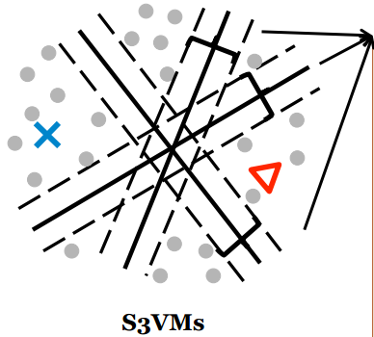
4
研究挑战
S4VM
计算机学院、软件学院、网络空间安全学院
存在多个大间隔分类面
S3VM随机选择一大间隔分类面
选择不恰当将导致性能下降
Safe S3VM (S4VM)
Yu-Feng Li and Zhi-Hua Zhou. Towards making unlabeled data never hurt. IEEE Transactions on Pattern Analysis and Machine Intelligence, 37(1):175-188, 2015

Slide 47
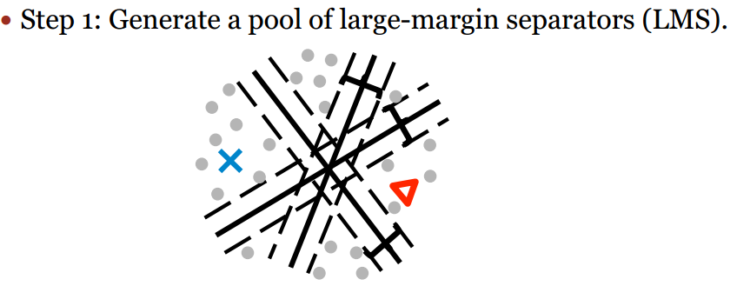
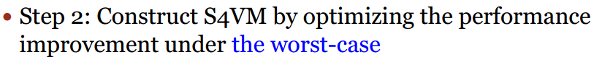
4
研究挑战
S4VM
计算机学院、软件学院、网络空间安全学院

Slide 48
4
研究挑战
S4VM
计算机学院、软件学院、网络空间安全学院
No pain, no gain
No assumption, no gain
Wrong assumption, no gain, a lot of pain
Safe semi-supervised classification w.r.t. the assumption?

Slide 49
5
相关工作
RELATED WORKS
计算机学院、软件学院、网络空间安全学院
弱监督分类学习
迁移分类学习

Slide 50
5
相关工作
RELATED WORKS
计算机学院、软件学院、网络空间安全学院
偏标记学习（partial label learning）
弱监督分类学习
半监督分类学习
PU学习

Slide 51
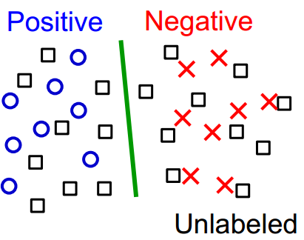
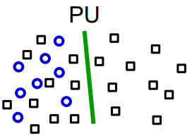
5
相关工作
PU (positive and unlabeled) 分类
计算机学院、软件学院、网络空间安全学院
半监督分类
Positive + Negative +Unlabeled (PNU learning)

Slide 52
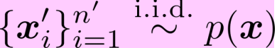
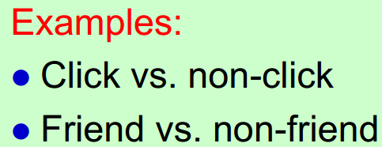
5
相关工作
PU (positive and unlabeled) 分类
计算机学院、软件学院、网络空间安全学院
Du Plessis, M. C., Niu, G., & Sugiyama, M. Convex formulation for learning from positive and unlabeled data. Proceedings of 32nd International Conference on Machine Learning (ICML2015), vol.37, pp.1386-1394, Lille, France, Jul. 6-11, 2015.
Niu, G., du Plessis, M. C., Sakai, T., Ma, Y., & Sugiyama, M. Theoretical comparisons of positive-unlabeled learning against positive-negative learning. Advances in Neural Information Processing Systems 29, pp.1199-1207, 2016.

Slide 53
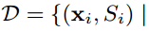
5
相关工作
偏标记分类学习
计算机学院、软件学院、网络空间安全学院
每个数据样本对应一组候选标记，其中只有一个标记为真实标记
Cour T，Sapp B，Taskar B．Learning from partial labels[J]．Journal of Machine Learning Research，2011，12：1501—1536.
Nguyen N，Caruana R．classification with partiallabels. Proceedings of the 14th ACM SIGKDD International conference on Knowledge Discovery and Data Mining. 2008：381-389.
F. Yu, M.-L. Zhang. Maximum margin partial label learning. Machine Learning, 2017, 106(4): 573-593.

Slide 54
5
相关工作
RELATED WORKS
计算机学院、软件学院、网络空间安全学院
弱监督分类学习
迁移分类学习

Slide 55
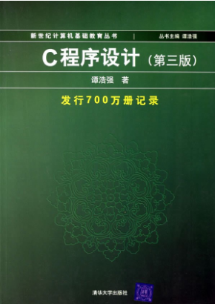
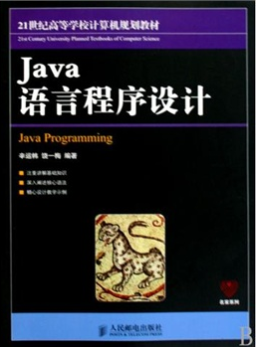
5
相关工作
迁移学习
计算机学院、软件学院、网络空间安全学院
利用一个应用场景中学到的知识，帮助新的应用场景中的学习任务。
S. J. Pan and Q. Yang, A survey on transfer learning, IEEE Trans. Knowl. Data Eng., vol. 22, pp. 1345-1359, 2010
k. Weiss, T. M. Khoshgoftaar, and D. Wang, A survey of transfer leanring, Journal of Big Data, vol. 3, p. 9, 2016

Slide 56
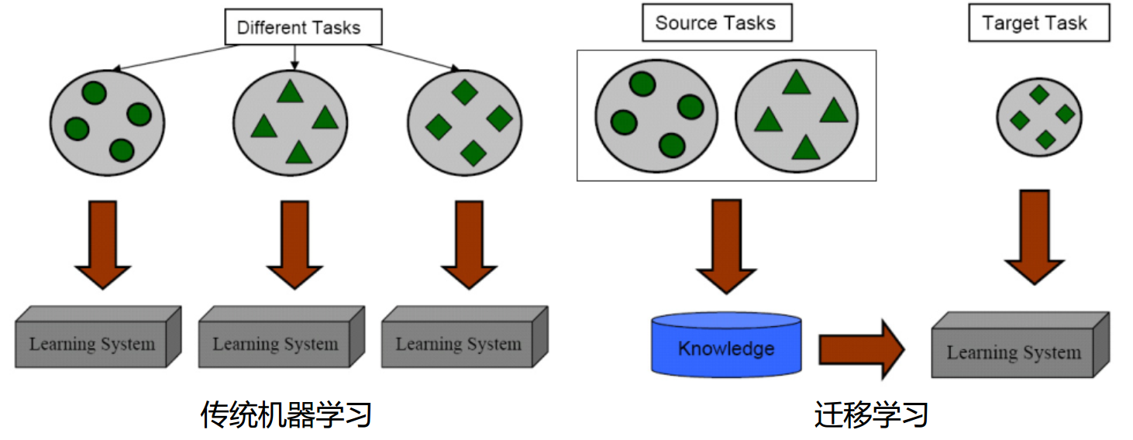
5
相关工作
迁移学习
计算机学院、软件学院、网络空间安全学院

Slide 57
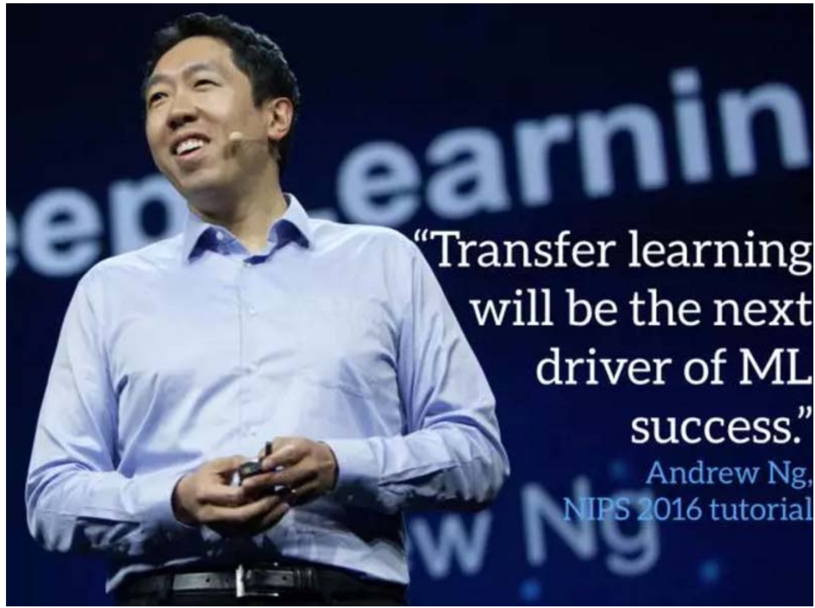
5
相关工作
迁移学习
计算机学院、软件学院、网络空间安全学院

Slide 58
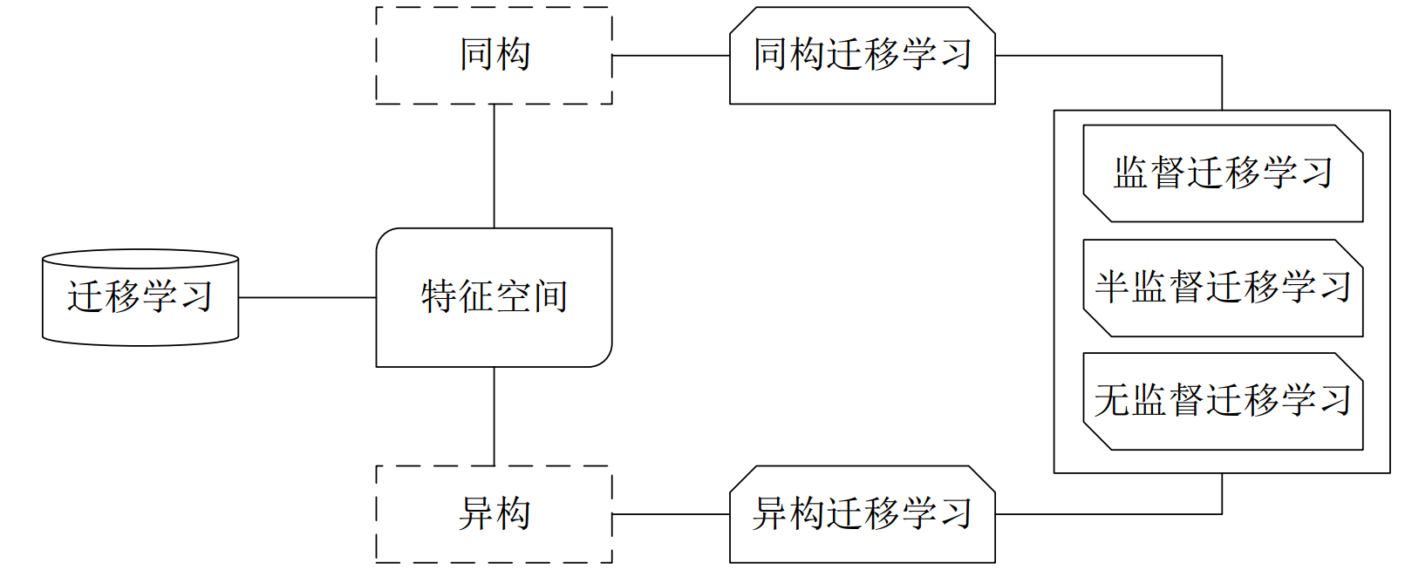
5
相关工作
迁移学习
计算机学院、软件学院、网络空间安全学院

Slide 59
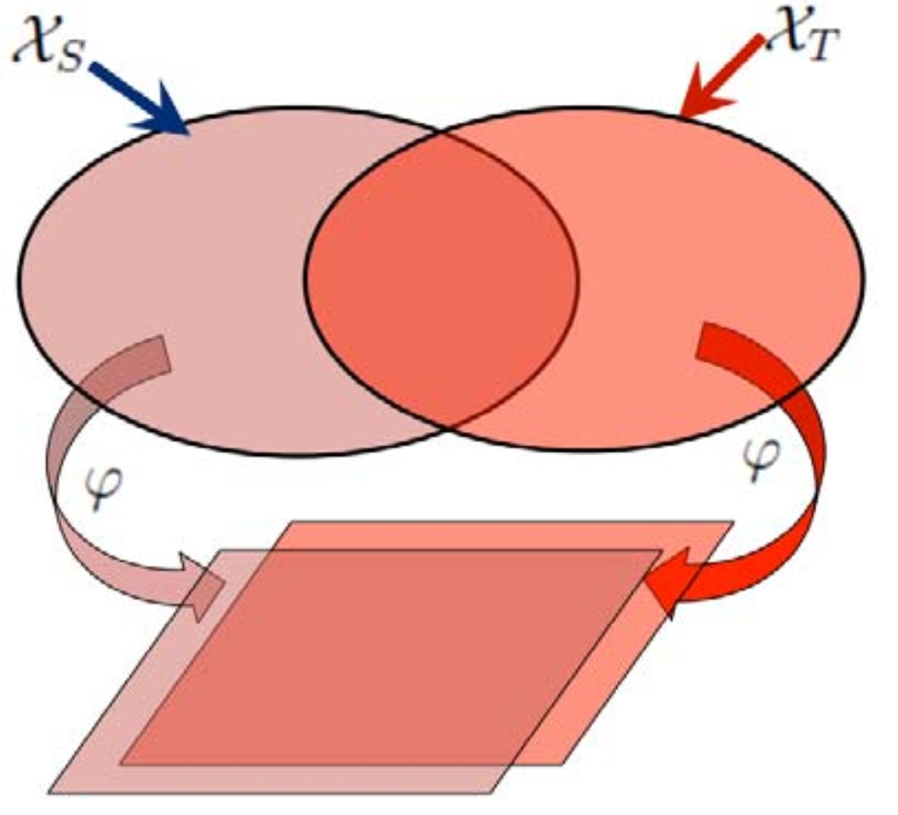
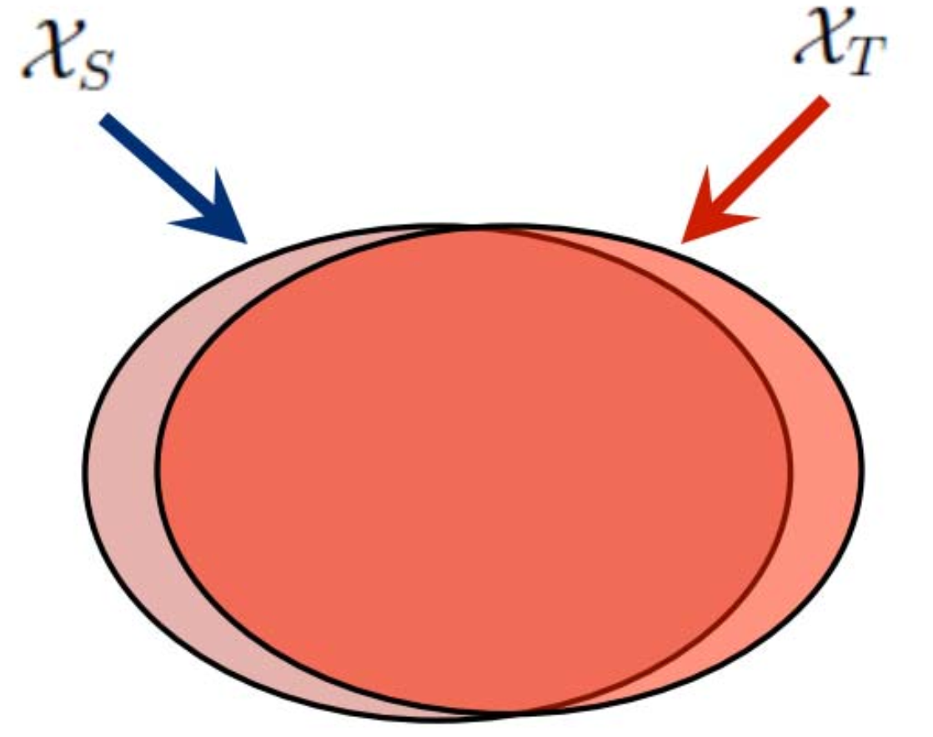
5
相关工作
迁移学习
计算机学院、软件学院、网络空间安全学院
迁移学习方法可分为：
基于实例的迁移学习
通过源域样本加权或选择，筛选与目标域相似的样本进行迁移
TrAdaBoost[Dai, ICML07], Kernel Mean Matching [Smola, ICML08]
基于特征的迁移学习
选择相关特征，或将源域和目标域投影到同一特征空间
Transfer component analysis (TCA) [Pan, TKDE-11] Transfer kernel learning (TKL) [Long, TKDE-15]
基于参数的迁移学习
源域和目标域共享模型参数
基于关系的迁移学习
源域和目标域共享相似关系

Slide 60
计算机学院、软件学院、网络空间安全学院
谢谢！
THANKS

